Slide 1
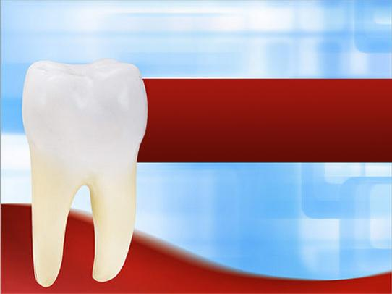
Лекция
по дисциплине «Ортопедическая стоматология»
Тема:
«Клиника частичной потери зубов. Ведущие симптомы клиники частичной потери зубов. Классификация дефектов зубных рядов»
Лекцию читает:
Кандидат медицинских наук, доцент,
врач высшей категории, завуч кафедры
Сеферян Карина Геворковна
1

Slide 2
Адентия - отсутствие нескольких или всех зубов.
Различают приобретенную (в результате заболевания или травмы), врожденную наследственную адентию.
В специальной литературе применяют ряд других терминов: дефект зубного ряда, отсутствие зубов, потеря зубов.
Частичной вторичной адентией, как самостоятельной нозологической формой поражения зубочелюстной системы, называют заболевание зубного ряда или обоих зубных рядов, характеризующееся нарушением целостности зубных рядов сформированной зубочелюстной системы при отсутствии патологических изменений в остальных звеньях этой системы.
При потере части зубов все органы и ткани зубочелюстной системы могут адаптироваться к данной анатомической ситуации благодаря компенсаторным возможностям каждого органа системы. Однако после потери зубов в системе могут наступить значительные изменения, которые относят к осложнениям.
2

Slide 3
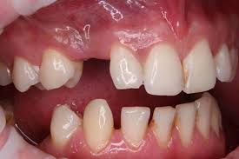
В понятии «вторичная адентия» заложен дифференциальный диагностический признак того, что зуб (зубы) сформировался нормально, прорезался и какой-то период жизни функционировал в полости рта. Выделить эту форму поражений системы необходимо, так как дефект в зубном ряде может наблюдаться при гибели зачатков зубов и при задержке прорезывания (ретенция). httpsdentaltechnic.info/index.php/obshie-voprosy/ortopicheskyastomatologiya/664-etiologiya_i_patogenez___chastichnoj_adentii о Этиология и патогенез частичной адентии
3

Slide 4
Ведущими симптомами в клинике частичной потери зубов являются:
а) наличие дефектов в зубном ряду
б) распад зубного ряда на функционально ориентированные группы зубов
в) функциональная перегрузка отдельных групп зубов и травматическая окклюзия
г) возникновение деформации окклюзионной поверхности зубных рядов
д) снижение высоты прикуса
е) нарушение деятельности височно-челюстного сустава
ж) нарушение функции жевания, речи и эстетики.

Slide 5
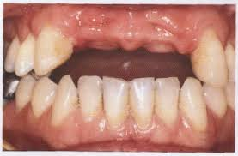
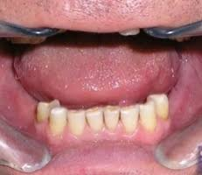
II. Различают дефекты зубного ряда:
малые дефекты ( отсутствует не более трех зубов):
средние (отсутствует 4-6 зубов)
большие (отсутствуют 6 и более зубов).

Slide 6
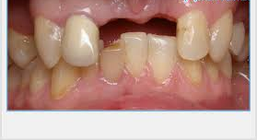
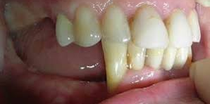
По локализации дефекты различают:
а) включенные – ограниченные зубами с двух сторон;
б) ограниченные – с медиальной стороны ограничен, с дистальной – неограничен зубами.

Slide 7
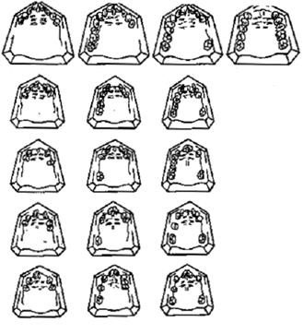
Разнообразие вариантов дефектов зубных дуг послужило основанием для их классификации. Наибольшее распространение получили классификации Кеннеди и Гаврилова, в которых основным критерием является локализация дефекта.
По классификации Кеннеди все зубные ряды с дефектами делятся на 4 класса.

Slide 8
К первому классу по Кеннеди относятся зубные ряды с двусторонними концевыми дефектами;

Slide 9
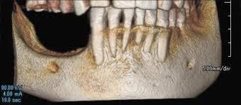
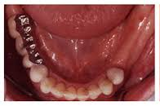
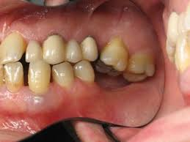
второй класс по Кеннеди – зубные ряды с односторонними концевыми дефектами;

Slide 10
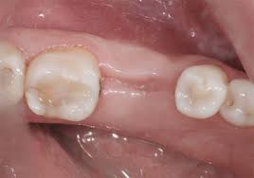
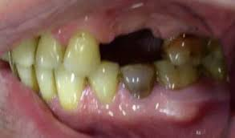
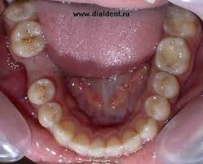
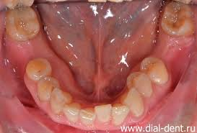
третий класс по Кеннеди – зубные ряды с включенными дефектами в боковом отделе зубного ряда;

Slide 11
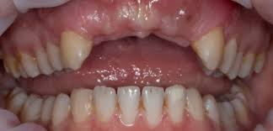
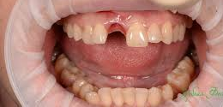
четвертый класс по Кеннеди – включенные дефекты переднего (фронтального) отдела зубной дуги.

Slide 12
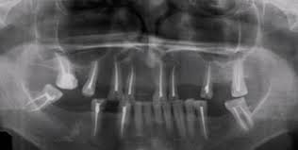
Каждый класс, кроме последнего, имеет подкласс.
Если в зубной дуге имеется несколько дефектов, относящихся к различным классам, то зубную дугу следует отнести к меньшему по порядку классу.
На снимке в/ч - 3 класс по Кеннеди ( он сложнее чем 4), значит в диагнозе нужно поставить 3 класс по Кеннеди на н/ч - тоже 3 класс по Кеннеди

Slide 13
В отличие от классификации Кеннеди, Гаврилов выделяет челюсти с одиночно сохранившимися зубами, при которых имеются особенности в снятии слепков, подготовке к протезированию и его методике.
Согласно классификации Гаврилова различают четыре группы дефектов:
1 – концевые односторонние и двусторонние дефекты.
2 – включенные боковые (односторонние и двусторонние) и передние дефекты .
3 – комбинированные .
4 – дефекты при одиночно сохранившихся зубах .

Slide 15
Появление дефектов зубных рядов приводит к нарушению единства зубочелюстной системы не только в морфологическом, но и функциональном отношении.
Группа зубов, сохранившая своих антагонистов (функционирующая), получает дополнительную нагрузку, что ставит ее в необычные условия восприятия жевательного давления. Группа зубов, лишенных антагонистов, носит название «недогруженное звено» или атрофический блок.

Slide 16
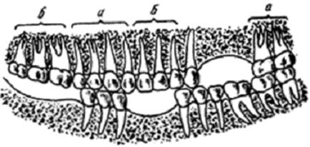
Распад зубных рядов на самостоятельно действующие группы
a - функционирующие группы зубов:
б - нефункционирующие группы зубов

Slide 17
При непрерывности зубного ряда жевательное давление передается по межзубным контактам на рядом стоящие зубы и распространяется по всей зубной дуге. Функционирующая группа зубов принимает на себя всю нагрузку и оказывается в состоянии значительного функционального напряжения.
Например, при потере боковых зубов функционирующая группа фронтальных зубов начинает осуществлять смешанную функцию (откусывание и перетирание пищи). Это приводит к стиранию режущих краев зубов и, как следствие, к снижению высоты прикуса, что в свою очередь, может пагубно отразиться на функции височно-челюстного сустава. Помимо того, функция перетирания пищи необычна для пародонта передних зубов, поскольку физиологически он приспособлен к функции откусывания.
Таким образом появляется жевательная нагрузка, неадекватная по силе, направлению и продолжительности действия для пародонта функционирующих зубов, что постепенно приводит к функциональной перегрузке зубов.

Slide 18
Биологическое назначение пародонта, как опорного аппарата, заключается в восприятии жевательного давления, которое в физиологических пределах является стимулятором обменных процессов, поддерживает жизнедеятельность пародонта.
Окклюзия, при которой на зубы падает нормальная жевательная нагрузка, называется физиологической окклюзией.
Окклюзия, при которой возникает функциональная перегрузка зубов, называется травматической окклюзией.
Различают первичную и вторичную травматическую окклюзию.
При первичной травматической окклюзии – на здоровый пародонт падает повышенное жевательное давление в результате повышения высоты прикуса на пломбах, вкладках, искусственных коронках, отсутствия зубов, нерациональной конструкции протеза и т.д.
При вторичной травматической окклюзии нормальное физиологическое давление становится неадекватным в результате поражения пародонта при его заболеваниях.

Slide 19
Резервные силы пародонта - это компенсаторные возможности пародонта, т.е. способности пародонта приспосабливаться к повышению функциональной нагрузке.Явления компенсации выражаются в усилении кровообращения, увеличении числа и толщины шарпеевских волокон пародонта, явлениях гиперцементоза и т.д.
Резервные силы зависят от общего состояния организма, ранее перенесенных заболеваний, поверхности корня, ширины периодонтальной щели, соотношения клинической коронки и корня. Изменения в пародонте, возникшие вследствие перегрузки, могут быть ликвидированы, если причина травматической окклюзии будет устранена. Если этого не будет сделано, и компенсаторные возможности иссякнут, то разовьется первичный травматический синдром (патологическая подвижность, атрофия альвеолярного отростка и травматическая окклюзия).В соответствии с делением травматической окклюзии на первичную и вторичную следует различать первичный и вторичный травматические синдромы.

Slide 20
IV. В участке зубочелюстной системы, где имеются зубы, лишенные антагонистов (нефункционирующее звено), происходит значительная перестройка, вызванная выключением части зубов из функции.
Вторичное перемещение зубов приводит к нарушению окклюзионной поверхности зубных рядов. При этом наиболее типичными являются:
1) вертикальное перемещение верхних и нижних зубов (одностороннее и двустороннее);

Slide 21
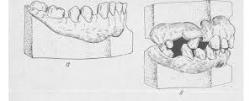
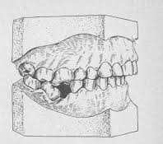
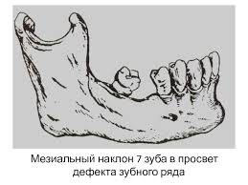
2) дистальное перемещение зубов
или мезиальное перемещение зубов;

Slide 22
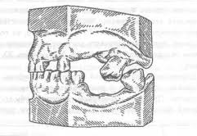
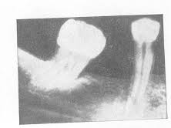
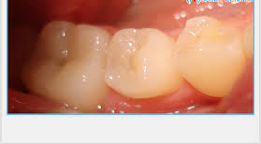
3) наклон в сторону дефекта или язычно-щечном направлении;
4) поворот зуба по оси;
5) комбинированное перемещение.

Slide 23
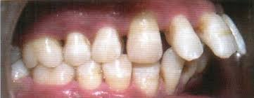
Для верхних зубов наиболее типично вертикальное зубоальвеолярное движение и щечный наклон. Нижним зубам свойственно мезиальное перемещение, часто сочетающееся с язычным наклоном. Примером комбинированного перемещения является веерообразное расхождение

Slide 24
Феномен Попова—Годона — смещение зубов в различных направлениях после образования дефекта в зубной дуге, приводящее к деформациям окклюзионной кривой.
Причина - удаление одного или нескольких зубов без их своевременного замещения!
Последствия:
Соседние зубы смещаются в сторону образовавшейся пустоты,увеличиваются промежутки между зубами!
Деформируется также противоположный зубной ряд. Зуб-антагонист как бы "вырастает" из зубной дуги и создает своеобразный "замок" при движении челюстей.
Нарушается жевательная функция и прикус.
Кость челюсти также деформируется.

Slide 25
Все это может привести к проблемам височно-нижнечелюстным суставом! Одновременно со смещением зубов может наблюдаться увеличение альвеолярного отростка, что приводит к образованию десневого кармана и обнажению корня зуба-антагониста. Это происходит из за потери привычной функциональной нагрузки на парадонт, нарушаются обменные процессы и микроциркуляция крови, а в более позднем периоде начинается атрофический процесс и резорбция пародонта - "атрофия от бездействия".
Впервые это явление было описано в 1880 г. В.О. Поповым. В 1904 г. Годон (С. Godon) наблюдал деформацию зубных рядов в связи с частичной утратой зубов. Поэтому это явление часто называют феноменом Попова — Годона.
Фактически, это смещение такого же зуба на противоположной челюсти из-за нарушения целостности зубного ряда.

Slide 26
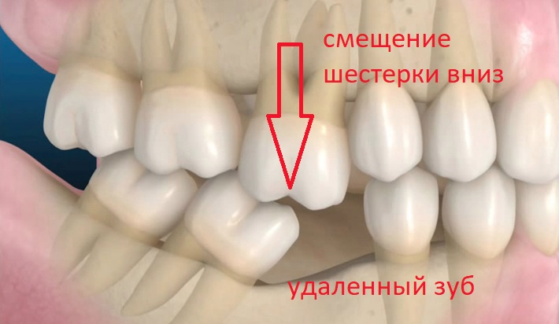
Например, при потере зуба “шестерки” на нижней челюсти, происходит выпячивание» вниз, в образовавшееся пустое пространство, шестерки на верхней челюсти. В медицинской среде такое изменение называется денто-альвеолярное удлинение зуба.

Slide 27
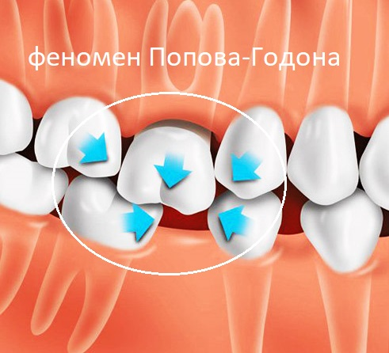
Удаление зуба, потеря зубов может изменить соотношение челюстей. Это связано с тем, что работа челюстно-лицевого аппарата человека начинает перестраиваться, исходя из новых условий. Оставшиеся зубы сдвигаются в сторону появившегося промежутка, пытаясь заполнить возникшую пустоту. Это приводит к разреженности зубов и другим аномалиям.
Зуб-антагонист создает блок, мешающий нормальному функционированию челюстей.

Slide 28
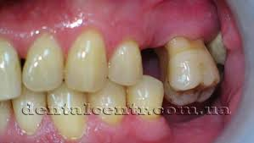
Различают две формы этой зубочелюстной деформации;
при одной форме у выдвинувшихся зубов шейка не обнажается,
при другой — обнажаются шейка и частично цемент корня.

Slide 29
Иногда зубы, лишенные антагонистов, выдвигаются настолько, что своими коронками почти касаются слизистой оболочки альвеолярного отростка противоположной челюсти. При этом происходит блокирование жевательных движений нижней челюсти.
Гистологические исследования зубов и околозубных тканей показали, что при феномене Попова-Годона происходит перестройка кости зубных альвеол у зубов, лишенных антагонистов: суживается периодонтальная щель, изменяется направление пучков коллагеновых волокон периодонта. Одновременно в пульпе этих зубов наблюдается ряд дистрофических изменений.

Slide 30
Нарушения деятельности височно-нижнечелюстного сустава
при потери зубов
Жевательный аппарат (зубные дуги, жевательные мышцы, височно- нижнечелюстной сустав) представляют собой цепь звеньев, объединенных сложной связью анатомического и функционального характера. Вполне естественно, что с нарушением одного из звеньев этой системы следует ожидать изменений в деятельности других звеньев.
Нарушение нормальной деятельности сустава при частичной потере зубов можно было бы связать с изменением условия распределения жевательного давления, понижением межальвеолярной высоты, и наконец, с появлением необычных экскурсий нижней челюсти в связи с деформацией окклюзионной поверхности зубных рядов.
К причинам, вызывающим изменения височно-нижнечелюстного сустава, следует отнести и снижение межальвеолярной высоты. При деформациях зубных рядов нарушаются привычные экскурсии нижней челюсти. При взаимном вертикальном перемещении зубов возникает блокада передних движений нижней челюсти. На первый план выступают шарнирные движения, а челюсть в начале открывания рта смещается в сторону, где имеется блокада. В других случаях при боковой окклюзии множественные контакты. В том и другом случае в конечном счете возникает перенапряжение сустава.

Slide 31
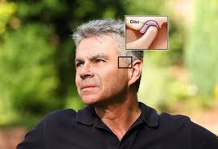
Одной из причин нарушения функции является дистальное смещение нижней челюсти, наблюдаемое чаще у женщин, при частичной потере зубов, повышенной стираемости и другой патологии. Дистальное смещение нижней челюсти имеет свою клиническую и рентгенологическую характеристику. Больные жалуются на необычное положение нижней челюсти, затрудненное и длительное пережевывание пищи, утомляемость жевательных мышц, боль в суставе. Иногда эти жалобы могут отсутствовать, и патология обнаруживается врачом при осмотре по другому поводу.
При обследовании больных отмечаются уменьшение высоты нижней части лица и межальвеолярной высоты, увеличение свободного межокклюзионного пространства. Нарушение функции височно-нижнечелюстного сустава проявляется в виде толчкообразных движений головок нижней челюсти с большой амплитудой, а иногда щелканьем и хрустом.
Подобные жалобы чаще всего предъявляют больные с двусторонними концевыми дефектами зубных рядов на одной или на обеих челюстях, со стертыми бугорками верхних передних зубов. У некоторых больных наблюдается также стертость режущих краев и вестибулярной поверхности нижних передних зубов; глубина резцового перекрытия увеличена до образования глубокого травмирующего прикуса.

Slide 32
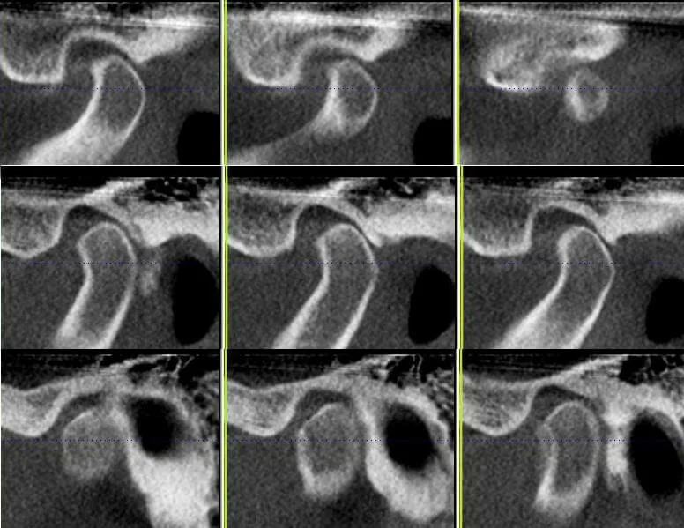

Slide 33
Нарушение функции жевания, речи и
эстетических норм при потери зубов
Зубы являются неотъемлемой частью пищеварительной системы, и потеря их приводит к понижению в той или иной степени функции пищеварения. Однако жевательный аппарат человека обладает большими функциональными возможностями, и небольшая потеря зубов не вызывает серьезных нарушений жевания. Сохранившиеся зубы обеспечивают нужную степень размельчения пищи, не перегружая нижележащие отделы пищеварительного тракта.
Нарушение степени размельчения пищи зависит от количества утраченных антагонистов, их места в зубном ряду и состоянии пародонта оставшихся зубов. По данным С.В.Андреева, для полного размельчения пищи необходимо сохранение 40 - 60% нормальной жевательной способности. Как только остаточный зубной ряд перестает обеспечивать нужную степень разжевывания пищи, и неполное раздробление приводит к недостаточному смачиванию ее слюной, можно говорить о нарушении одного из элементов пищеварения в полости рта.

Slide 34
При потере передних зубов откусывание и разжевывание пищи
переносится на премоляры и моляры, но жевательные движения в этом случае близки к нормальным.
При наличии одиночных зубов, один из которых расположен на верхней, а другой - на нижней челюстях, больные разжевывают пищу, сдвигая нижнюю челюсть до контакта сохранившихся зубов. Движения ее в этом случае становятся неестественными.В случае сохранности зубов только на одной челюсти больные разжевывают мягкую пищу, используя альвеолярный гребень и язык. Чтобы облегчить растирание пищи, они размачивают ее или подвергают предварительной кулинарной обработке, которая исключает необходимость в тщательном разжевывании.Степень измельчения пищи влияет как на моторную функцию желудка, так и на степень усвояемости пищи.

Slide 35
Зубы - это не только орган жевания, одновременно они принимают участие в образовании звуков. Поэтому потеря их приводит к нарушению речи. Особенно выражено нарушение речи при утрате передних зубов. Оно выражается в нечетком произношении звуков, шепелявости. Произношение звуков может измениться и при потере боковых зубов, поскольку последние также принимают участие в образовании звуков, ограничивая пространство для прохождения воздуха.

Slide 36
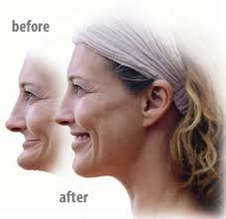
Потеря зубов нарушает эстетические нормы, что выражается в изменении внешнего вида лица, особенно если отсутствуют передние зубы. Отсутствие боковых зубов также отражается на конфигурации лица. У пожилых людей в связи с изменением тонуса щечных мышц западают щеки. При понижении межальвеолярной высоты и уменьшении нижней трети лица становятся более выраженными носогубные и подбородочная складки. Углы рта при этом опускаются, и человек кажется старше своего возраста. Изменение внешнего вида наиболее выражено при полной потере зубов.
Эстетические нарушения, вызванные потерей зубов, отражаются на психике. Степень этого влияния зависит от пола, возраста и особенностей личности.

Slide 37
ФЕДЕРАЛЬНОЕ ГОСУДАРСТВЕННОЕ БЮДЖЕТНОЕ
ОБРАЗОВАТЕЛЬНОЕ УЧРЕЖДЕНИЕ ВЫСШЕГО ОБРАЗОВАНИЯ
КУБАНСКИЙ ГОСУДАРСТВЕННЫЙ МЕДИЦИНСКИЙ УНИВЕРСИТЕТ
МИНИСТЕРСТВА ЗДРАВООХРАНЕНИЯ РОССИЙСКОЙ ФЕДЕРАЦИИ
Благодарю за внимание!
37

